Slide 1
Used Car Auction Prices Machine Learning Model
Car-a-thon

Slide 2





Our Team
Bagus Ganjar Lugina
Samuella Magdalena E
Raihan Kurniasugianto
Bernadetha Stella
M Rifqi Sarosa

Slide 3
Table of Contents
1
2
3
4
5
Problem Statement
Problem definition and business metrics
Insights
Business insights from dataset
Data Pre-processing
Data cleansing, handling data and feature engineering
Modelling
Machine Learning model
Recommendation
Model impact and result to business

Slide 4
Introduction
Kami merupakan tim data scientist pada PT Car-a-thon (perusahaan jual beli mobil bekas berbasis yang di Amerika) dan bertanggung jawab untuk memberikan rekomendasi atas masalah yang dihadapi perusahaan untuk meningkatkan performa perusahaan.
Basis data menggunakan data historikal penjualan mobil bekas di Amerika 2 tahun sebelumnya.

Slide 5
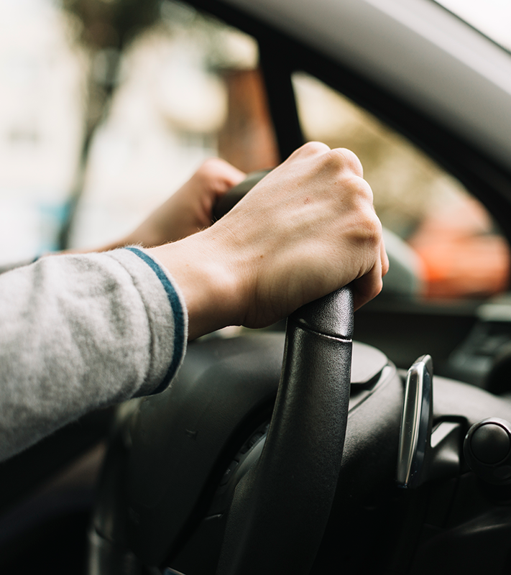
01
Problem Statement

Slide 6


The Problem
1. Waktu yang dibutuhkan untuk menilai harga mobil bekas tidak efektif dan efisien
Penentuan harga mobil yang tidak efektif dan efisien menyebabkan customer memilih tempat lain untuk menjual mobil.
2. Pelanggan/pembeli mobil bekas belum mendapatkan jaminan value-for-money
Penentuan harga mobil yang belum terstandarisasi dapat menimbulkan keraguan pada customer untuk menjual mobil pada perusahaan kita.

Slide 7
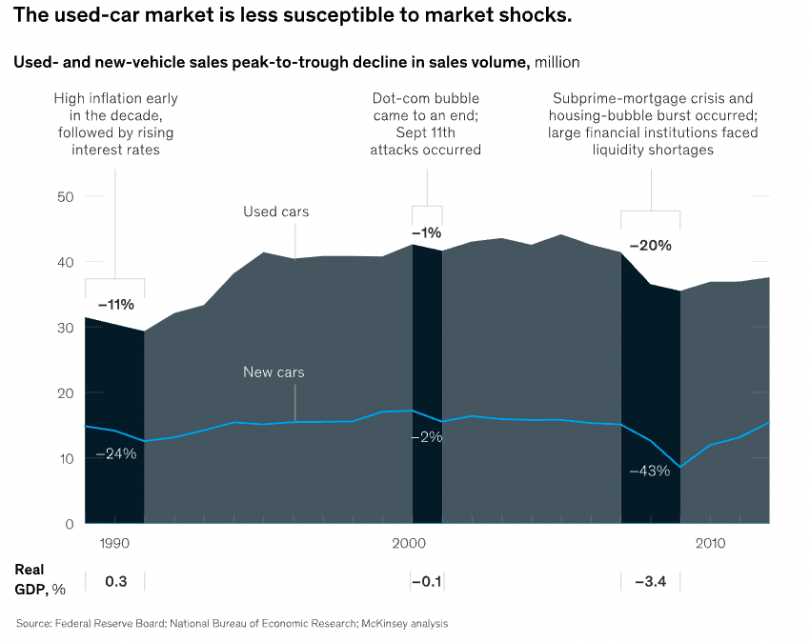
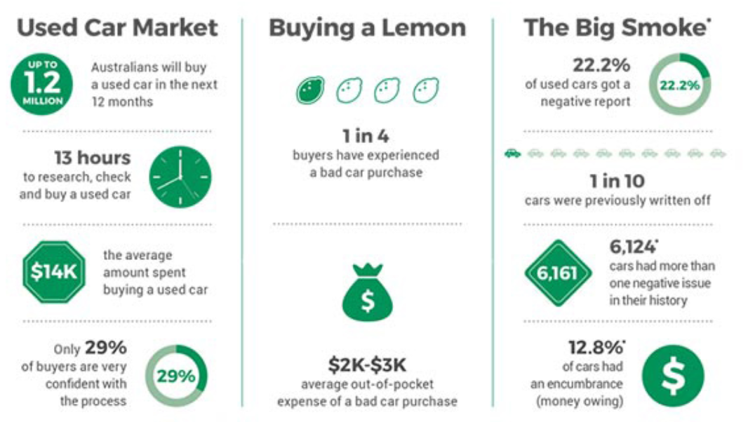
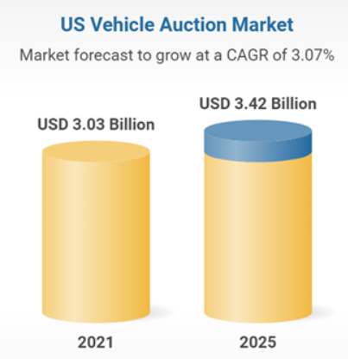
Problem Statement
1
Waktu yang dibutuhkan untuk menilai harga mobil bekas terlalu lama
“The used car appraisal process may slightly different each dealership. But the entire process normally takes from 15 to 30 minutes depending how busy car manager or appraiser at that time.”
Kondisi Pasar
Pasar mobil bekas di US besarnya dua kali lipat dari pasar mobil baru
Sumber :
https://www.autocheatsheet.com/trade-in/how-appraisal-process-works.html#:~:text=The%20used%20car%20appraisal%20process,appraiser%20is%20at%20the%20time.
Sumber: https://www.carhistory.com.au/news-and-media/infographic-used-car-survey-2016
https://www.researchandmarkets.com/reports/5135097/the-us-vehicle-auction-market-size-and-forecasts

Slide 8
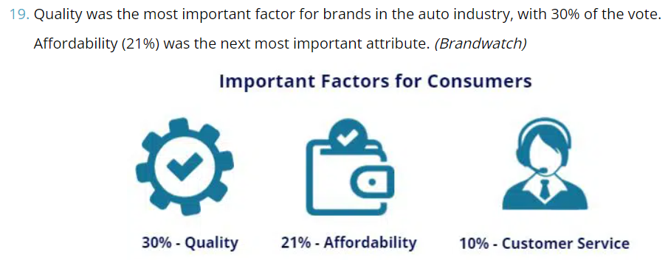
Problem Statement
2
Pelanggan/pembeli mobil bekas belum mendapatkan jaminan value-for-money
https://www.findthebestcarprice.com/car-buying-statistics-trends/
Sumber: https://www.carhistory.com.au/news-and-media/infographic-used-car-survey-2016
Konsumen masih belum memiliki kepercayaan penuh atas penilaian harga mobil bekas

Slide 9
Goal, Objectives ,and Business Metrics
GOAL
OBJECTIVES
BUSINESS METRICS
Meningkatkan ketepatan nilai dan kecepatan waktu dalam penentuan harga mobil bekas sehingga dapat meningkatan performa penjualan mobil
Membuat model machine learning untuk memprediksi harga mobil bekas
Appraisal time
Sales Revenue
Goal
Objective
Meningkatkan ketepatan nilai dan kecepatan waktu dalam penentuan harga mobil bekas sehingga dapat meningkatan performa penjualan mobil
Membuat model machine learning untuk memprediksi harga mobil bekas
Business Metrics
Sales Revenue
Appraisal time

Slide 10
02
Business
Insights

Slide 11
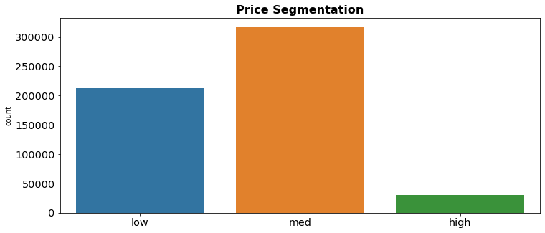
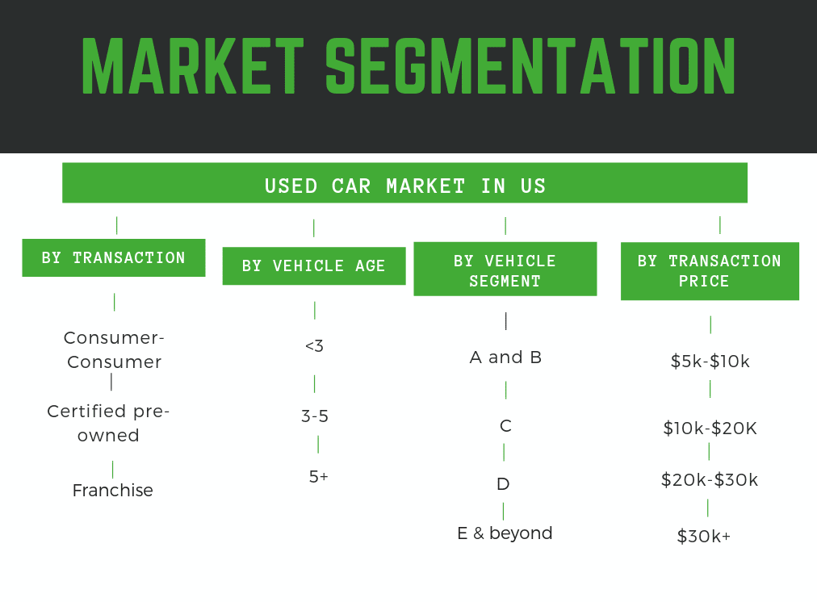
Insight
Segmentation
Dataset Used Car Auction
External Data
Dari count plot berikut bisa didapatkan insight bahwa harga mobil dengan kategori medium memiliki jumlah terbanyak, sedangkan kategori high memiliki kategori yang paling sedikit.
Source: https://res.cloudinary.com/dkrav2qn2/images/w_1024,h_768/f_webp,q_auto/v1621681071/Used-car-market-in-US-Market-segmentation/Used-car-market-in-US-Market-segmentation-png?_i=AA
Notes:
Sumber: https://www.carhistory.com.au/news-and-media/infographic-used-car-survey-2016

Slide 12
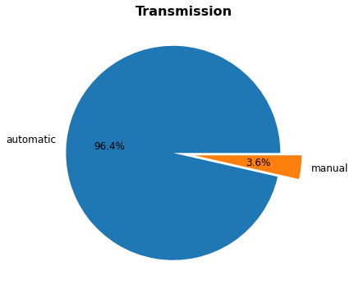
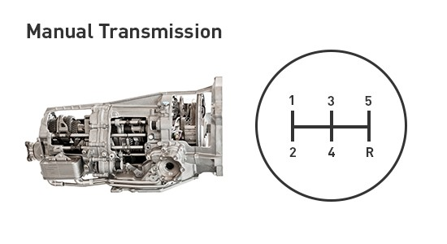
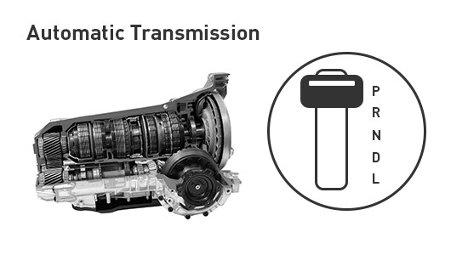
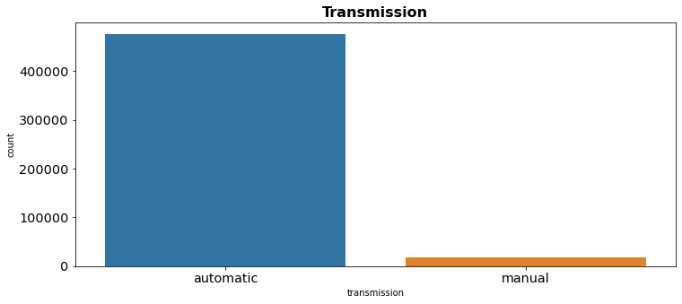
Insights
Car Transmission
Dari kedua plot berikut, dapat disimpulkan bahwa jenis transmisi didominasi oleh transmisi automatic.
Manual:
Less than 3% of the cars sold in US have a manual transmission.
Automatic:
Popular in the US - 95% of the cars sold have automatic transmissions.
https://www.drivparts.com/parts-matter/learning-center/driver-education-and-vehicle-safety/manual-vs-automatic-car.html
Notes:
Sumber: https://www.carhistory.com.au/news-and-media/infographic-used-car-survey-2016

Slide 13
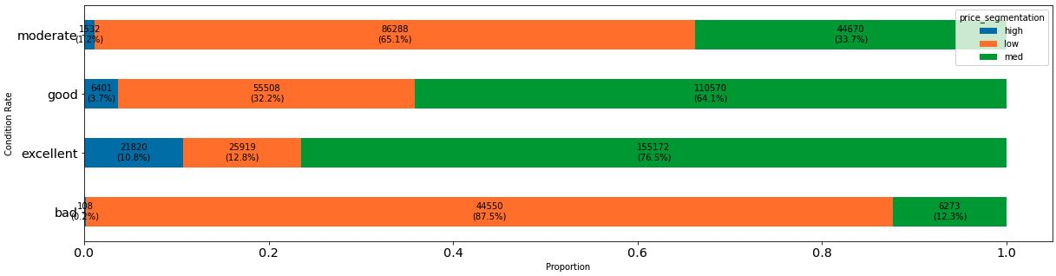
Insights
Condition per Price Segmentation
Melakukan kategorisasi terhadap kondisi mobil dengan rincian sebagai berikut:
- < 1 = very bad
- 1 - 2 = bad
- 2 - 3 = moderate
- 3 - 4 = good
- 4 - 5 = excellent
Setelah melakukan kategorisasi kondisi, kami mencoba melihat distribusinya terhadap harga yang sudah dilakukan segmentasi sebelumnya.
Mobil dengan kondisi `bad` menunjukkan harga mobil didominasi oleh segmen harga yang rendah (low) yaitu 87.5%, sedangkan masih ada beberapa orang yang menjual mobil dengan harga tinggi (high) sejumlah 108 (0.2%),
Mobil dengan kondisi `excellent` menunjukkan harga mobil didominasi oleh segmen harga sedang (medium) yaitu sebesar 76.5%, dan harga mobil dengan nilai rendah dan tinggi tidak memiliki gap yang begitu tinggi (dengan gap sebesar 2%).

Slide 14
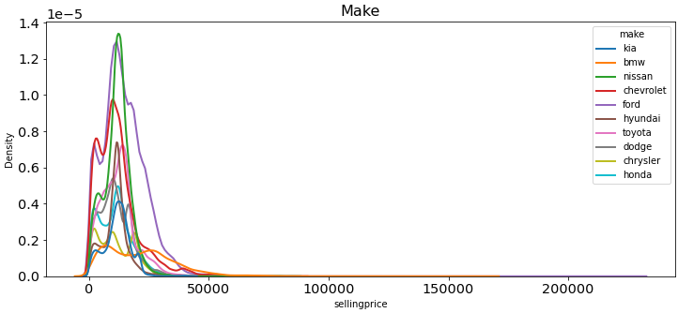
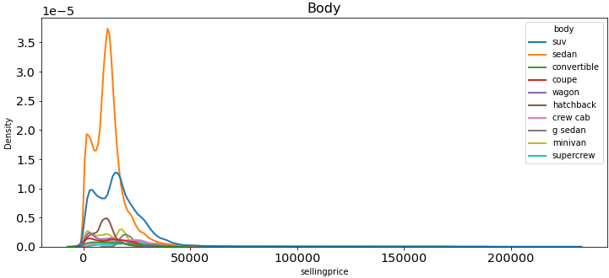
Insights
Car Preferences
TOP 10 CAR SOLD
LOYALTY
EFFICIENCY
Despite being red, Mars is actually a cold place
TOP 10 CAR TYPE PREFERENCES
Ford dan Nissan merupakan brand mobil bekas yang paling banyak terjual.
Preferensi tertinggi tipe mobil berdasarkan mobil yang terjual adalah tipe sedan dan SUV.
COMMITMENT
Jupiter is the biggest planet in the Solar System

Slide 15
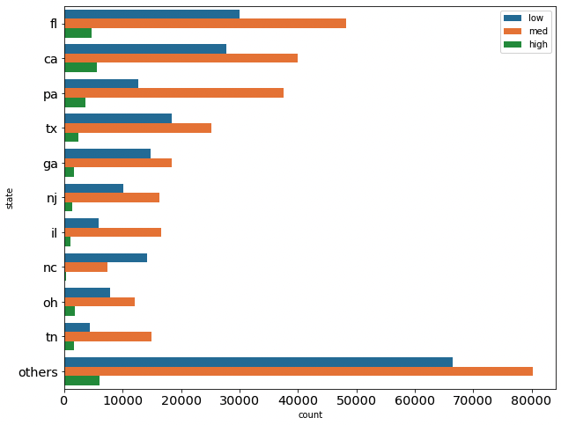
Insights
State Distribution per Price Segmentation
Distribusi state menunjukan bahwa harga jual mobil berdasarkan segmennya memiliki persebaran rasio per segmen harga relatif seimbang (tidak ada perbedaan).

Slide 16
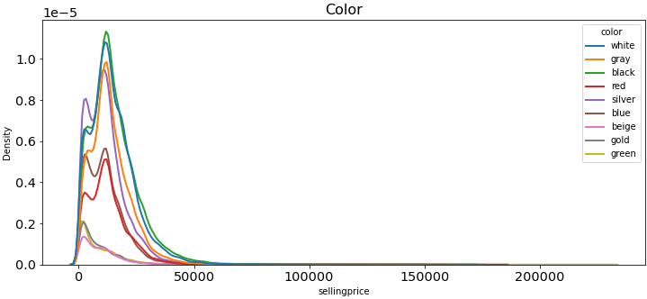
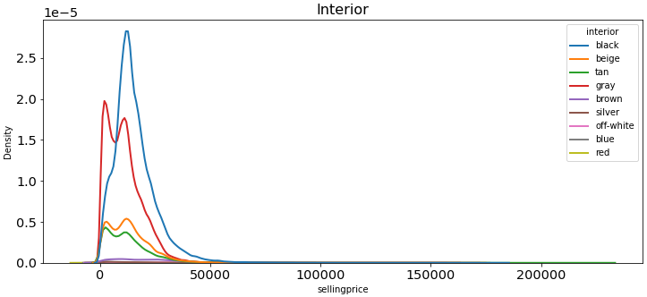
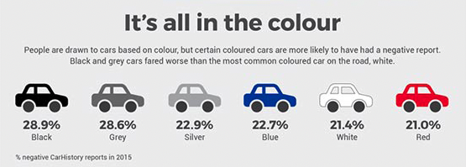
Insights : Color and Interior
Top 10 Car Sold (by color)
Top 10 Car Sold (by Interior)
Hasil Pengamatan :
Mobil yang paling banyak terjual adalah mobil dengan warna hitam diikuti dengan warna putih.
Hasil Pengamatan :
Distribusi interior black dan gray terlihat paling significant dibandingkan interior lainnya.
Source: https://www.carhistory.com.au/news-and-media/infographic-used-car-survey-2016

Slide 17
03
Data Pre-Processing

Slide 18
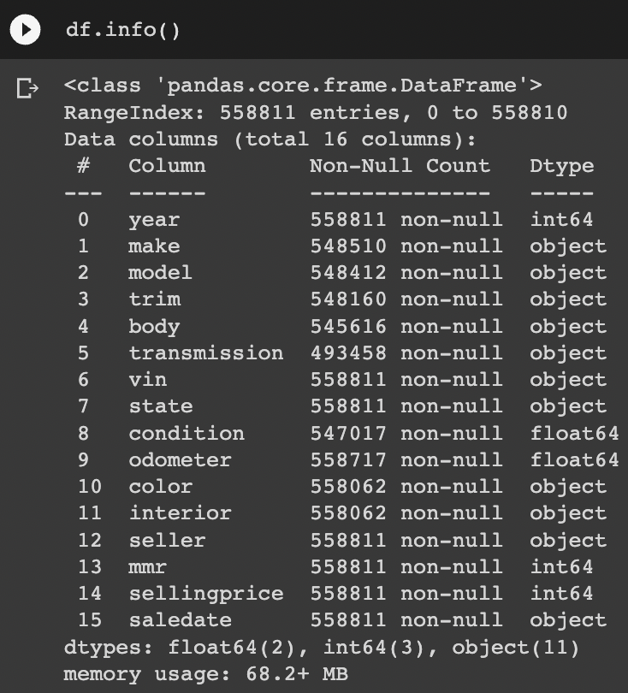


L
Pre-Processing
558811 baris, 16 kolom
Tipe data sudah sesuai
Tidak ada data duplikat
Sebelum Pre-Processing
Data Cleansing
Drop kolom dengan unique values tinggi (‘state’, ‘vin’, ‘model’, ‘interior’, ‘seller’, ‘trim’)
Drop kolom yang memiliki korelasi dengan target terlalu tinggi (‘mmr’)
Handling Missing Value
Drop baris dengan missing value <5% (‘body’, ‘model’, ‘trim’, ‘condition’, ‘make’, ‘color’, dan ‘odometer’)
Impute data modus untuk baris dengan missing value >10% (‘transmission’)

Slide 19



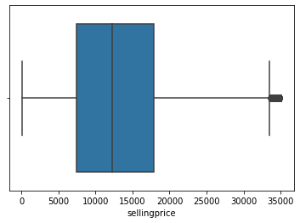
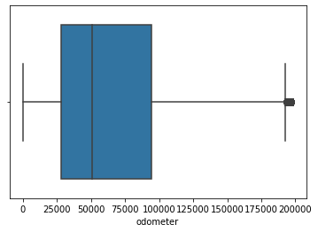

Pre-Processing
Handling Outlier
Feature Transformation
Dilakukan pada 2 fitur: ‘sellingprice’ dan ‘odometer’ dengan metode IQR
Normalization year dan odometer
→ distribusi yang sangat skew
Standardization sellingprice dan condition
→ distribusi yang hampir mendekati normal
Sebelum
memfilter outlier
Setelah
memfilter outlier
533.657
baris
-4,9%
506.992
baris
Feature Encoding
‘transmission'
‘top_10_model'
‘top_10_trim'
‘top_10_body'
‘top_10_color'
‘top_10_make'
‘sellingprice’
‘odometer'
Feature Selection
odometer, year, body_label, make_label, condition, trim_label, color_label, model_label, transmission_label
9 Fitur

Slide 20
04
Model Evaluation

Slide 21
Model Comparison
Algorithm | RMSE | MAE | R² | Train Accuracy | Test Accuracy
Linear Regression | 5193.46 | 4006.74 | 0.537 | 0.540 | 0.537
Decision Tree | 3581.19 | 2447.57 | 0.780 | 0.795 | 0.780
Random Forest | 3221.76 | 2215.91 | 0.810 | 0.903 | 0.810
XgBoost | 3359.42 | 2296.73 | 0.806 | 0.818 | 0.805
LightGBM | 3294.39 | 2244.70 | 0.813 | 0.822 | 0.813
5 model algoritma sudah dilakukan hyperparameter tuning,
Split data train (70%) dan test (30%) dari 506993 rows,
Feature importance: odometer, year, body_label, make_label, condition, trim_label, color_label, model_label, transmission_label

Slide 22

Selected Model
R² Score: 0.803
R² Score: 0.812
Train | 0.804
Test | 0.803
Train | 0.822
Test | 0.813
Before
Hyperparameter Tuning
After
Hyperparameter Tuning
Hyperparameter:
Learning_rate
Min_data_in_leaf
Min_sum_hessian_in_leaf

Slide 23
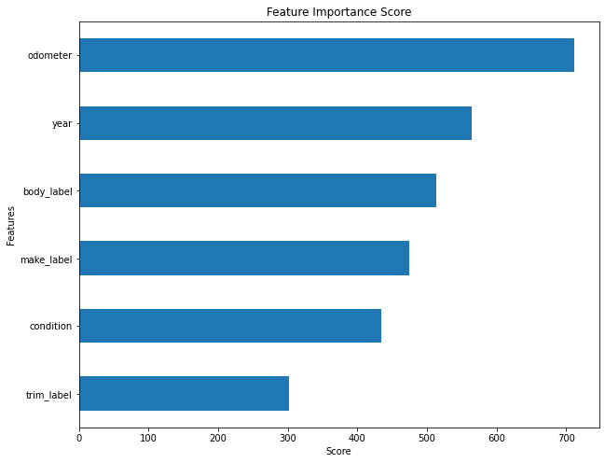
Selected Feature

Slide 24
05
Recommendation and Impact

Slide 25
Existing Condition
63
Pengajuan Harian
Berdasarkan data (558811 pengajuan/34 tahun)
Asumsi 25 hari kerja
21
Pengajuan/hari/staff
1 Orang Staff
7 jam kerja/20 menit/pengajuan
3
Staff
Dibutuhkan 3 orang staff untuk melakukan perhitungan harga mobil setiap harinya

Slide 26
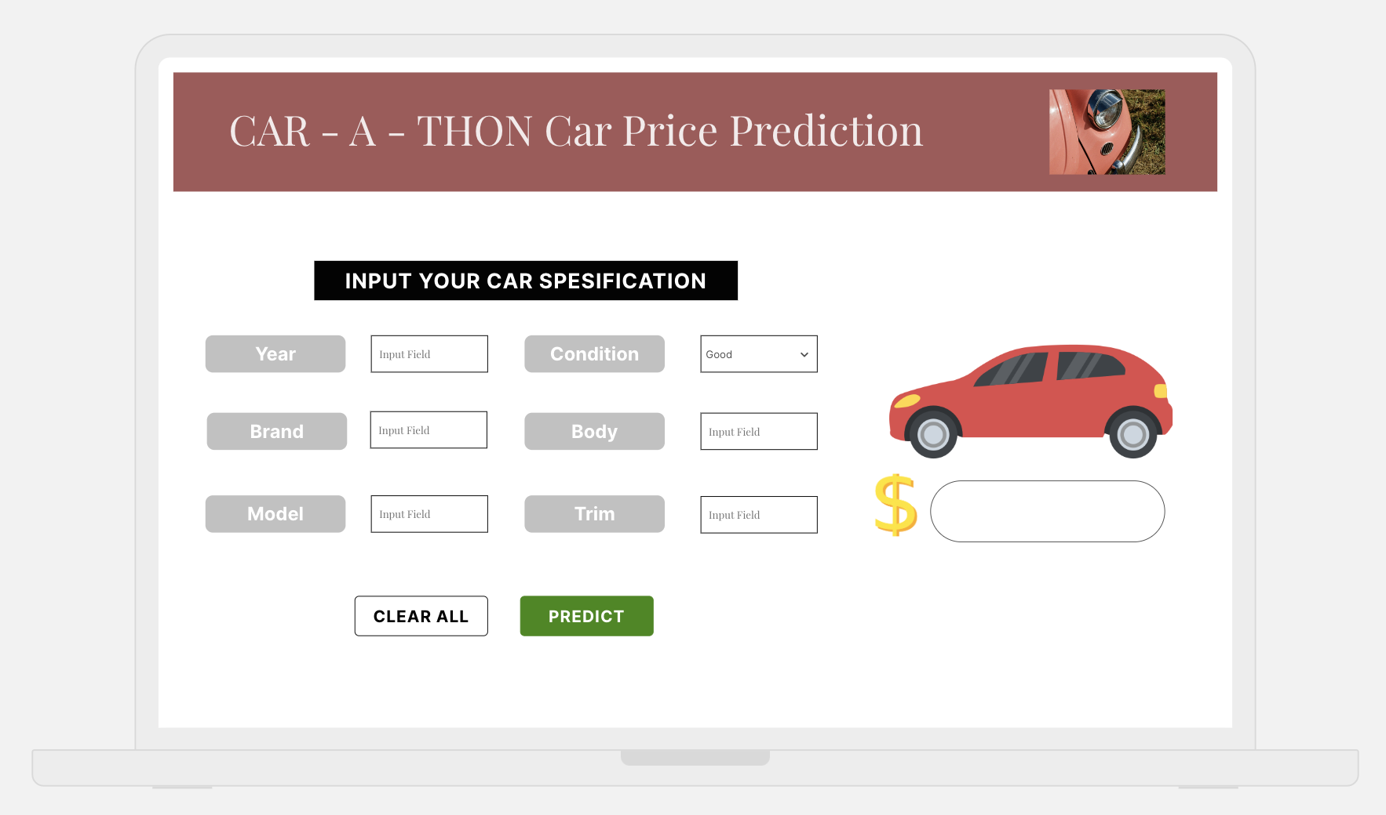
Recommendation
Membuat aplikasi (web based) yang dapat melakukan prediksi harga mobil berdasarkan hasil machine learning yang dibuat oleh tim data. Aplikasi ini nantinya akan digunakan oleh staff/pekerja di PT Car-a-thon untuk menentukan harga mobil lebih cepat.

Slide 27

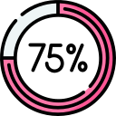
Impact Appraisal Time
20 MIN
5 MIN
Based on data
“The used car appraisal process may slightly different each dealership. But the entire process normally takes from 15 to 30 minutes depending how busy car manager or appraiser at that time.”
Appraisal Time
(Existing)
Appraisal Time
(machine learning)
Sumber :
https://www.autocheatsheet.com/trade-in/how-appraisal-process-works.html#:~:text=The%20used%20car%20appraisal%20process,appraiser%20is%20at%20the%20time.

Slide 28
Number of Appraisal Per Day
20 Min
5 Min
1 Staff
Total Appraisal : 21
1 Staff
Total Appraisal : 288

Slide 29
Impact Value For Money
Staff A
XXXX Dollars
Staff B
YYYY Dollars
Machine Learning
1 App -> 1 Standard

Slide 30
Thank You

Slide 31
Impact
sebelum : (7 jam x 60 menit)/20 menit = 21 penilaian (3 staff)
sesudah : (7 jam x 60 menit)/5 menit = 84 penilaian (0 staff)
21 /
Metriks:
Appraisal time
Before ML: asumsi data yg 15-30 menit → sepakati aja mau ambil angka berapa, misal 20 menit
After ML: asumsi waktu pemrosesan → 5 menit untuk masukin data dan proses data di ML
Efisiensi waktu: (20-5)/20 x 100% = naik 75%
….
Before ML → cara konvensional: pake asumsi dari entri data dibagi tahun dimana anggapannya proses dapat dilakukan di hari kerja = 558811 data / (34 tahun x 52 minggu x 5 hari kerja) = 63 pengajuan/hari → dilakukan dengan asumsi penilaian 1 hari = 7 jam kerja
After ML → menggunakan mesin otomatis dan dapat dilakukan setiap hari
63 pengajuan x 5 menit = 315 menit = 5.25 jam
Efektivitas= ((7 jam - 5.25 jam)/7 jam) x 100% = naik 25%
No. of appraisal per day
Kapasitas optimal penilaian harga mobil dengan ML = (24 jam x 60 menit/jam) / 5 menit = 288 penilaian per hari
Kapasitas optimal penilai harga mobil sebelum ML = (7 jam x 60 menit/jam) / 20 menit = 21 penilaian per hari
Efektivitas bisa meningkat = (288/63) = 4.5 x (?)

Slide 32
Impact
Metriks:
Appraisal time
Before ML: asumsi data yg 15-30 menit → sepakati aja mau ambil angka berapa, misal 20 menit
After ML: asumsi waktu pemrosesan → 5 menit untuk masukin data dan proses data di ML
Efisiensi waktu: (20-5)/20 x 100% = naik 75%
….
Before ML → cara konvensional: pake asumsi dari entri data dibagi tahun dimana anggapannya proses dapat dilakukan di hari kerja = 558811 data / (34 tahun x 52 minggu x 5 hari kerja) = 63 pengajuan/hari → dilakukan dengan asumsi penilaian 1 hari = 7 jam kerja
After ML → menggunakan mesin otomatis dan dapat dilakukan setiap hari
63 pengajuan x 5 menit = 315 menit = 5.25 jam
Efektivitas= ((7 jam - 5.25 jam)/7 jam) x 100% = naik 25%
No. of appraisal per day
Kapasitas optimal penilaian harga mobil dengan ML = (24 jam x 60 menit/jam) / 5 menit = 288 penilaian per hari
Kapasitas optimal penilai harga mobil sebelum ML = (7 jam x 60 menit/jam) / 20 menit = 21 penilaian per hari
Efektivitas bisa meningkat = (288/63) = 4.5 x (?)

